Slide 1
Passé composé

Slide 2
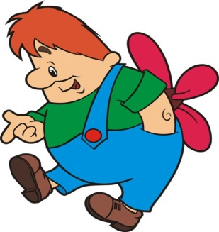

Ses amis lui (apporter) des fruits.
ont apporté
sont apportés
ont apportés

Slide 3

J’ (lire) beaucoup de livres.
ai lut
a lu
ai lu

Slide 4


Nous (finir) notre travail.
avons finit
sommes finis
avons fini

Slide 5
J’(accepter) votre invitation.
ai acceptée
ai accepté
ai accepte

Slide 6

Elle (rester) seule.
est resté
est restée
a resté

Slide 7

Vous (habiter) cette ville.
êtes habité
avez habités
avez habité

Slide 8
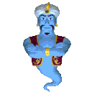
Paul (acheter) un cadeau pour sa femme.
est acheté
a achetée
a acheté

Slide 9
Nos amis (arriver) avant nous.
ont arrivés
sont arrivés
sont arrivé

Slide 10

Il (quitter) la maison à 5 heures.
est quitté
a quitta
a quitté

Slide 11

Vous (sortir) du métro.
êtes sortis
sommes sortis
avez sortis

Slide 12


Nous (voir) ce film.
avions vu
avons vus
avons vu

Slide 13
Ils (venir) vous voir lundi.
ont venu
sont venus
sont venu

Slide 14

Nous (travailler) beaucoup hier.
avons travaillé
sommes travaillés
avions travaillé

Slide 15
Je (naître) en 1970.
ai né
suis né
a né

Slide 16
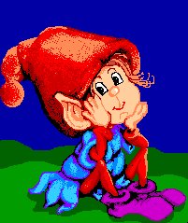
Nous (avoir) nos vacances.
avons eus
sommes eus
avons eu

Slide 17
Ma mère (rentrer) à trois heures.
est rentrée
est rentré
a rentrée

Slide 18

Il lui (téléphoner).
est téléphoné
a téléphoné
ai téléphoné

